Slide 1

Estado del arte de WPF
Isabel Gomez Miragaya - isabelg@microsoft.com
Programas Técnicos para Partners
División de Desarrollo y Plataforma – Microsoft Spain

Slide 2

Últimas Tendencias del Software
Experiencia de Usuario Diferencial
Modelado de procesos de negocio
Gestión de Identidades Digital
Orientación a Servicios (SOA)

Slide 3
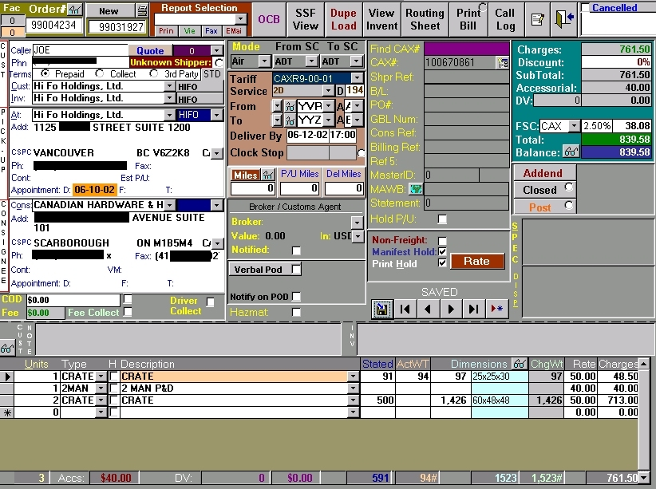
Experiencia de Usuario

Slide 4
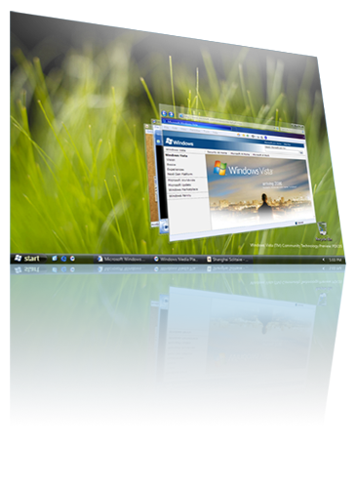
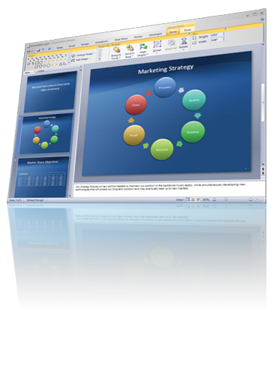



La importancia de UX
Windows Vista
Office 2007
Facilidad de Uso
Facilidad Aprendizaje
Rendimiento y productividad
Fiabilidad y Seguridad
Factores de forma Optimizados
Legibilidad
Relevancia/Contextualización
Retorno de Inversión
Éxito / Productividad
Retención y Comprensión
Satisfacción / Entusiasmo
Uso y Visitas Repetidas
Riqueza
Gráficos y multimedia
Visualización de datos
Mayor fidelidad de la información
Globalización
Accesibilidad
Integración con la impresión/hardware

Slide 5





Windows Presentation Foundation
.NET 3.0-> WPF 3.0
.NET 3.5 -> WPF 3.5
  XBAP (Firefox, WCF…)
  Enlace a datos
  Rendimiento
  ….

Slide 6
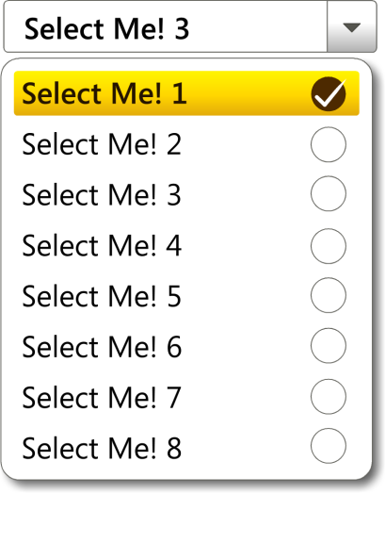






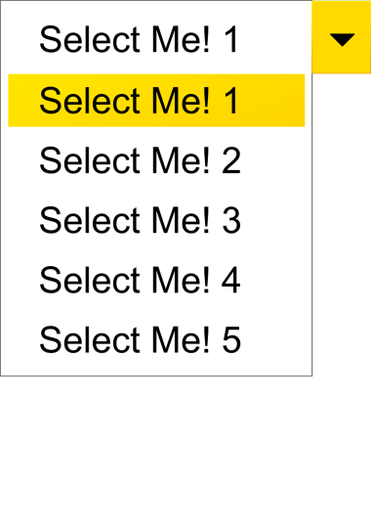




Windows Presentation Foundation
Tecnología de Presentación
Programación declarativa (XAML)
Solución Integrada: UI + Documentos + Media
Basada en Vectores y usa GPU (acelerada por HW)
Facilidad de despliegue
Integración con Windows Forms

Slide 7




















Windows Presentation Foundation
DOCUMENT SERVICES
USER INTERFACE SERVICES
XPS Documents
Application Services
Controls
Databinding
Packaging Services
Deployment Services
Layout
XPS Viewer
MEDIA INTEGRATION LAYER
BASE SERVICES
Windows Presentation Foundation
Imaging
2D
Audio
XAML
Text
Effects
3D
Video
Accessibility
Animation
Input & Eventing
Composition Engine
Property System
Unmanaged
Property Engine
Input / Eventing System
Managed
Desktop Windows Manager
Composition Engine
Media Integration Layer
Windows Media Foundation
.NET Framework 2.0
DirectX
Windows Vista Display Driver (LDDM)
Print Spooler

Slide 8
Demo
Algunos Ejemplos
Turning the Pages y Cliente Dynamics

Slide 9


WPF práctico: Un lector de noticias
Marino Posadas – mposadas@solidq.com
Programas Técnicos para Partners
División de Desarrollo y Plataforma – Microsoft Spain

Slide 10
Agenda
El SDK de los lectores de noticias
Demo
Preguntas y Respuestas

Slide 11
El SDK de los lectores de noticias
Actualmente a punto de salir a beta pública
Librería fundacional para la creación de mecanismos lectores de información XML tanto conectado como desconectado
Suministra toda la maquinaria para convertir un conjunto de ficheros planos XML en un todo accesible, homogéneo y susceptible de formatos personalizados
Agradecimiento a Brian Wheeler y su equipo de desarrollo en Redmond

Slide 12
El SDK de los lectores de noticias
Navegación por diario, por noticia o por sección
  Extensible a otras estructuras jerárquicas de información
Posibilidad de la toma de notas (manuales o escritas) sobre la información presentada.
Manipulación dinámica de todos los mecanismos de visualización en pantalla
  Tipo de letra, tamaño, visualización de fotos asociadas a la información, etc.)
Instalación sencilla con soporte ClickOnce.

Slide 13
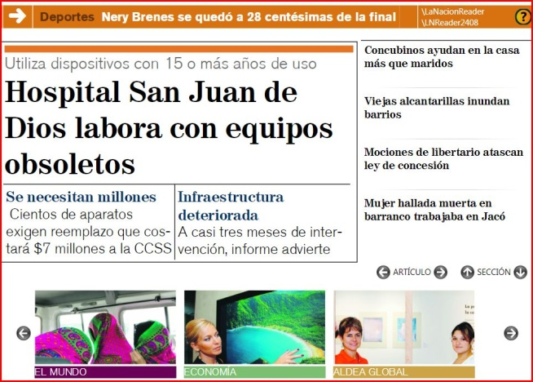
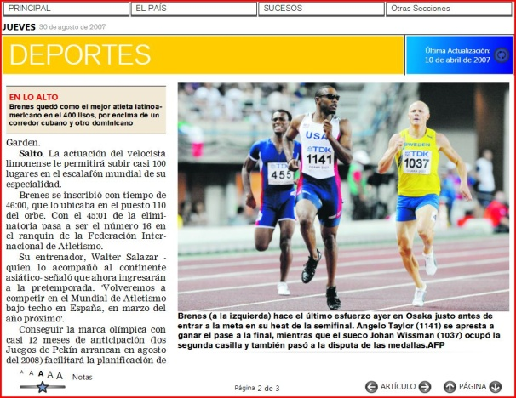
El SDK de los lectores de noticias
Posibilidad de configurar totalmente el comportamiento respecto a la información presentada
  Orígen, ubicación, almacenamiento temporal, almacenamiento definitivo (Hemeroteca)
  Parámetros de configuración de la conexión
  Frecuencia y modo de acceso a la información dinámica de fuentes de datos
Y, por supuesto, reproducción fiel del aspecto visual del noticiario o diario al que sirve de soporte.

Slide 14
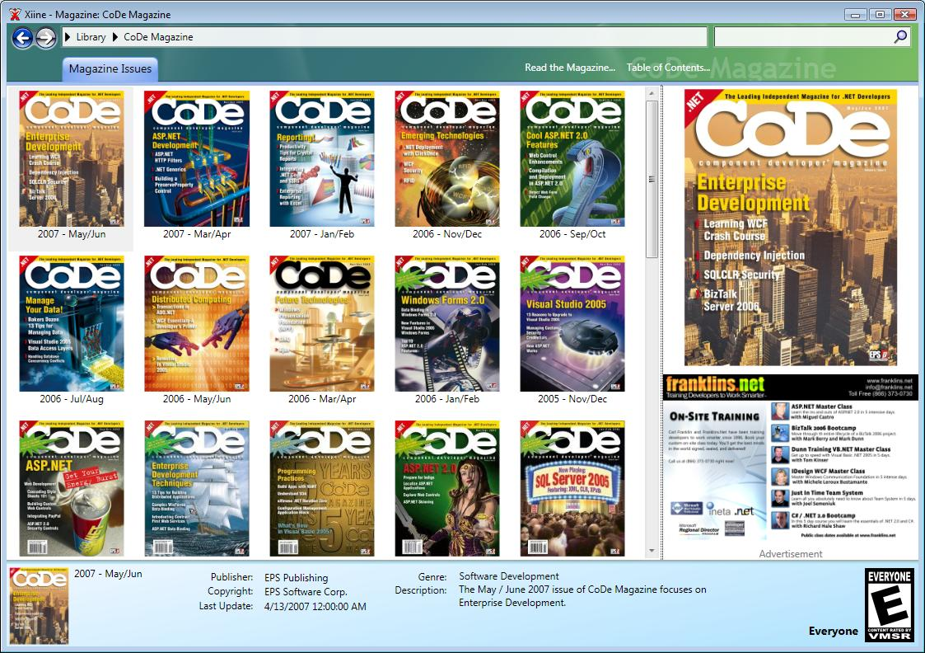
El SDK de los lectores de noticias
…del tipo que sea (Portada del lector de noticias de Code Magazine), donde se ha cambiado totalmente el aspecto de la Portada Principal)

Slide 15
Demo
El lector de noticias en funcionamiento

Slide 16
Recursos
Blog de Lester
http://blogs.msdn.com/llobo/archive/2007/02/28/newsreader-apps-built-using-newsreader-sdk.aspx
dotNetSlackers
http://dotnetslackers.com/Architecture/re-67224_Introducing_the_Architecture_Journal_Reader.aspx
Asesoría, Mentoring y formación sobre el tema:
http://solidq.com
Mi sitio Web
http://www.elAveFenix.net

Slide 17
Preguntas y Respuestas
?

Slide 18

© 2007 Microsoft Corporation. All rights reserved.
This presentation is for informational purposes only.
MICROSOFT MAKES NO WARRANTIES, EXPRESS OR IMPLIED, IN THIS SUMMARY.

